Slide 1


Bases de Datos NoSQL
Las bases de datos NoSQL son sistemas de gestión de datos diseñados para manejar grandes volúmenes de información de manera flexible y escalable, a diferencia de los sistemas de bases de datos relacionales tradicionales.
por DANNY EDUARDO CUXUM SANCHEZ

Slide 2

Conceptos generales
1
Estructura de datos flexible
2
Escalabilidad horizontal
3
Alta disponibilidad
Diseñadas para mantener la disponibilidad incluso en caso de fallos de hardware o de red.
Las bases de datos NoSQL no siguen un esquema rígido como las bases de datos relacionales.
Pueden agregar más nodos a un clúster para manejar cargas de trabajo crecientes.

Slide 3
Beneficios de una Base NoSQL
Rendimiento
Flexibilidad
Escalabilidad
Las bases de datos NoSQL ofrecen tiempos de respuesta más rápidos para consultas complejas.
Pueden adaptarse a requisitos cambiantes sin necesidad de rediseñar toda la estructura.
Pueden manejar grandes volúmenes de datos y usuarios simultáneos sin perder rendimiento.

Slide 4

Plataformas interactivas
Administración de Datos
Visualización de Datos
Herramientas como Compass, Robo 3T y DBeaver facilitan la interacción con las bases de datos NoSQL.
Plataformas como Grafana y Kibana permiten analizar y visualizar los datos almacenados.
Procesamiento de Flujos
Herramientas como Apache Spark y Apache Flink gestionan el procesamiento en tiempo real.

Slide 5

MongoDB
1
Modelo de Datos
MongoDB utiliza un modelo de datos de documentos, donde la información se almacena en colecciones de documentos JSON.
2
Consultas Flexibles
Permite realizar consultas complejas utilizando un lenguaje de consulta poderoso y expresivo.
3
Escalabilidad
Ofrece una escalabilidad horizontal a través de un sistema de particionamiento y replicación de datos.

Slide 6
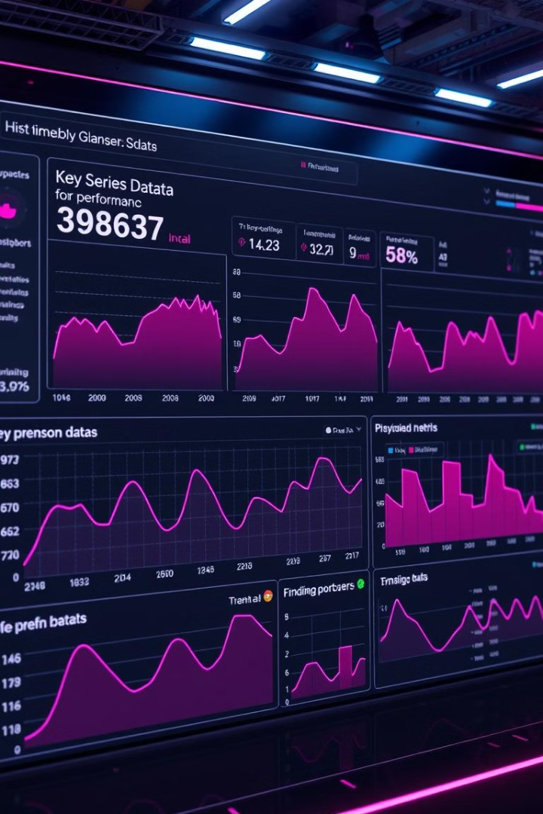



InfluxDB
Series Temporales
InfluxDB es una base de datos optimizada para el almacenamiento y procesamiento de datos de series temporales.
Análisis de Métricas
Permite realizar análisis avanzados de métricas en tiempo real, como monitoreo de sistemas y IoT.
Escalabilidad
Ofrece una escalabilidad y alta disponibilidad gracias a su arquitectura distribuida.

Slide 7
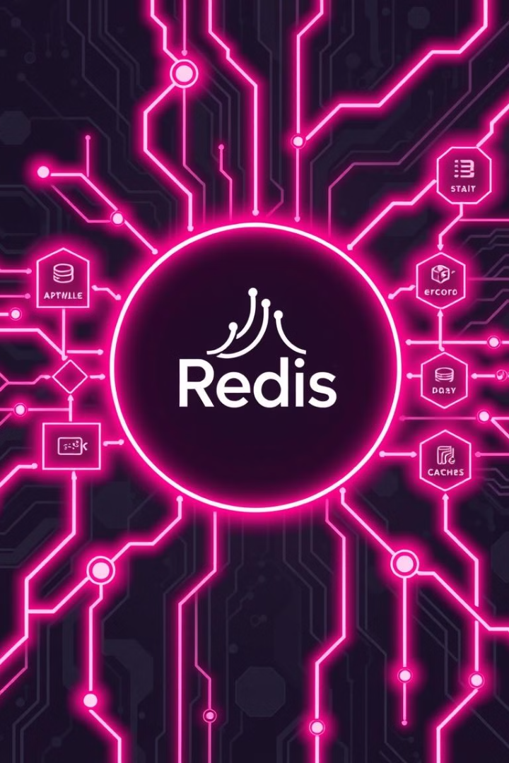
Redis
Estructuras de Datos
Redis soporta una variedad de estructuras de datos, como listas, conjuntos, hashes y más.
Rendimiento
Es una base de datos en memoria que ofrece un rendimiento extremadamente alto para operaciones de lectura y escritura.
Caching
Comúnmente utilizado como capa de caché para mejorar el rendimiento de aplicaciones web y móviles.

Slide 8




Conclusiones y próximos pasos
Adopción creciente
Las bases de datos NoSQL han ganado una creciente adopción en diversos sectores y aplicaciones.
Integración con IA/ML
La combinación de bases de datos NoSQL y tecnologías de inteligencia artificial/aprendizaje automático abre nuevas posibilidades.
Futura evolución
Seguiremos viendo innovaciones y mejoras en las plataformas NoSQL para satisfacer las necesidades cambiantes.

